Slide 1



ΙΝΣΤΙΤΟΥΤΟ ΤΟΥΡΙΣΤΙΚΩΝ ΕΡΕΥΝΩΝ ΚΑΙ ΠΡΟΒΛΕΨΕΩΝ
RESEARCH INSTITUTE FOR TOURISΜ
Η Φέρουσα Ικανότητα Τουριστικής Ανάπτυξης στην Περιοχή της Αθήνας
Αθήνα – 12.12.2022

Slide 2

ΠΕΡΙΕΧΟΜΕΝΑ
01.
Η Έννοια της Φέρουσας Ικανότητας
02.
Η Φέρουσα Ικανότητα Τουριστικής Ανάπτυξης της Αθήνας
03.
Ανάλυση Ευρημάτων
04.
Συμπεράσματα

Slide 3
Η Έννοια της Φέρουσας Ικανότητας
01

Slide 4
Φέρουσα Ικανότητα Τουριστικής Ανάπτυξης: Ορισμός
«Ο μέγιστος αριθμός τουριστών που μπορεί να φιλοξενήσει ένας προορισμός, χωρίς να προκληθεί καταστροφή του φυσικού, οικονομικού και κοινωνικού-πολιτιστικού περιβάλλοντος και πτώση της ποιότητας των παρεχόμενων υπηρεσιών και της ικανοποίησης των επισκεπτών»
Πηγή: Παγκόσμιος Οργανισμός Τουρισμού.

Slide 5
Στάδια Τουριστικής Ανάπτυξης
1. Ανακάλυψη-Απογείωση
2. Ανάπτυξη-Μεγέθυνση
3. Ωρίμανση-Σταθεροποίηση
4. Κόπωση-Κορεσμός
5. Παρακμή ή Ανανέωση

Slide 6
Σιγμοειδής Καμπύλη – Κύκλος Ζωής Τουριστικού Προϊόντος
Αθροιστική Ανάπτυξη
Ανανέωση
Στασιμότητα
Εδραίωση
Ανάπτυξη
Πτώση
Εμπλοκή
Εξερεύνηση
Χρόνος

Slide 7
Εξέλιξη Ξενοδοχειακών Μονάδων στην Ελλάδα

Slide 8
Ρυθμός Μεταβολής Ξενοδοχειακών Μονάδων στην Ελλάδα
Η εξέλιξη του ξενοδοχειακού δυναμικού δείχνει ότι η τουριστική ανάπτυξη
της χώρας έχει εισέλθει στο στάδιο της σταθεροποίησης-ωρίμανσης

Slide 9
Η Φέρουσα Ικανότητα Τουριστικής Ανάπτυξης της Αθήνας
02

Slide 10
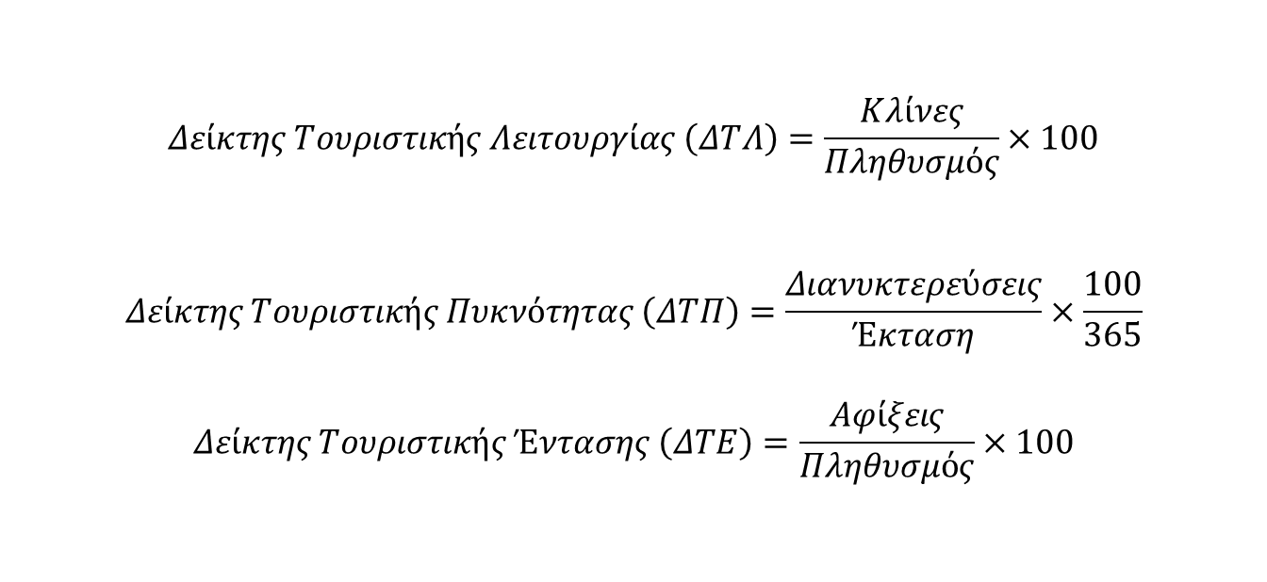
Δείκτες Φέρουσας Ικανότητας Τουριστικής Ανάπτυξης
$$Δείκτης Τουριστικής Λειτουργίας \left(ΔΤΛ\right)=\frac{Κλίνες}{Πληθυσμός}×100$$
$$Δείκτης Τουριστικής Πυκνότητας \left(ΔΤΠ\right)=\frac{Διανυκτερεύσεις}{Έκταση}×\frac{100}{365}$$
$$Δείκτης Τουριστικής Έντασης \left(ΔΤΕ\right)=\frac{Αφίξεις}{Πληθυσμός}×100$$

Slide 11
Δείκτες Φέρουσας Ικανότητας Τουριστικής Ανάπτυξης Αθήνας
Δείκτης | Σύνολο | Συμβολή Ξενοδοχειακών Καταλυμάτων | Συμβολή Λοιπών Καταλυμάτων
ΔΤΛ | 5,2 | 57% | 43%
ΔΤΠ | 26.688,0 | 77% | 23%
ΔΤΕ | 384,2 | 80% | 20%
Σύμφωνα με τον ΔΤΛ, το 43% των διαθέσιμων κλινών στην Αθήνα είναι μη ξενοδοχειακές.
Ο ΔΤΠ βρίσκεται σε πολύ υψηλά επίπεδα.

Slide 12
Εξέλιξη Δείκτη Τουριστικής Πυκνότητας
Τα παραπάνω ευρήματα δείχνουν ότι βασικοί δείκτες φέρουσας ικανότητας
τουριστικής ανάπτυξης της Αθήνας έχουν επιδεινωθεί τα τελευταία χρόνια

Slide 13
Ανάλυση Ευρημάτων
03

Slide 14
Εξέλιξη Διανυκτερεύσεων στην Αθήνα
Η ζήτηση για υπηρεσίες καταλύματος στην Αθήνα
έχει αυξηθεί σημαντικά τα τελευταία χρόνια

Slide 15
Εξέλιξη Δωματίων στην Αθήνα
Τα δωμάτια βραχυχρόνιας μίσθωσης έχουν αυξηθεί κατά 374%.
Τα ξενοδοχειακά δωμάτια έχουν αυξηθεί κατά 11%.

Slide 16
Ρυθμός Μεταβολής Δωματίων στην Αθήνα
Η αυξημένη ζήτηση για υπηρεσίες καταλύματος συνδυάστηκε με
ραγδαία αύξηση των καταλυμάτων βραχυχρόνιας μίσθωσης, ενώ
ο αριθμός των ξενοδοχειακών καταλυμάτων παρέμεινε στάσιμος

Slide 17
Πλεονάζον Ξενοδοχειακό Δυναμικό στην Αθήνα
Τα ξενοδοχεία κάλυψαν την αυξημένη ζήτηση με αξιοποίηση του
πλεονάζοντος δυναμικού και όχι με ανέγερση νέων μονάδων

Slide 18
Συμπεράσματα
04

Slide 19
Συμπεράσματα
Το μοντέλο τουριστικής ανάπτυξης της χώρας έχει εισέλθει στο στάδιο της ωρίμανσης.
Τα τελευταία χρόνια οι δείκτες ΦΙΤΑ στην περιοχή της Αθήνας έχουν επιδεινωθεί, γεγονός που δείχνει μια τάση κορεσμού στην Αθήνα .
Τα αίτια της επιδείνωσης εντοπίζονται στη μεγάλη αύξηση της ζήτησης για υπηρεσίες καταλύματος, η οποία καλύφθηκε σε συντριπτικό ποσοστό μέσω της ραγδαίας εξάπλωσης καταλυμάτων βραχυχρόνιας μίσθωσης (+374% αύξηση δωματίων), ενώ η αύξηση των ξενοδοχειακών δωματίων ήταν μόλις 11%.
Τα ξενοδοχεία κάλυψαν την αυξημένη ζήτηση μέσω αξιοποίησης του πλεονάζοντος δυναμικού (μείωση από 150% σε 50%).

Slide 20
Συμπεράσματα
Η ανάλυση δείχνει ότι απαιτείται ανανέωση του τουριστικού προϊόντος ώστε να αποφευχθεί ο κορεσμός και η παρακμή.
Για παράδειγμα, η ποιοτική αναβάθμιση των καταλυμάτων και η μείωση της εποχικότητας συμβάλλουν θετικά στην ανανέωση του τουριστικού προϊόντος.
Αντιθέτως, η χωρίς ποιοτικά κριτήρια εξάπλωση νέων καταλυμάτων τείνει να επιδεινώσει τους δείκτες ΦΙΤΑ.
Οι συνθήκες είναι ώριμες για μία συζήτηση σχετικά με το μοντέλο τουριστικής ανάπτυξης που θα ακολουθήσουμε για τα επόμενα χρόνια.

Slide 21


ΙΝΣΤΙΤΟΥΤΟ ΤΟΥΡΙΣΤΙΚΩΝ ΕΡΕΥΝΩΝ ΚΑΙ ΠΡΟΒΛΕΨΕΩΝ
RESEARCH INSTITUTE FOR TOURISΜ
Ευχαριστούμε για την προσοχή σας！

